Slide 1
Governo do Estado do Piauí
Secretaria de Estado da Saúde do Piauí – SESAPI
Superintendência de Atenção Primária à Saúde e Municípios - SUPAT
Diretoria de Vigilância Sanitária do Estado do Piauí - DIVISA
REUNIÃO COM OS HOSPITAIS COM LEITOS DE UTI, média complexidade, oncologia e hemodiálise:
NOTIVISA e ROI
2021

Slide 2
Notivisa
Módulo assistência à saúde

Slide 4
É um sistema informatizado na plataforma web, previsto pela Portaria n° 1.660/2009 através da Portaria n° 529/ 2013/Ministério da Saúde e RDC n° 36/2013/ANVISA;
Deve ser acessado pelo navegador Internet Explorer para melhor funcionalidade;
Desenvolvido para receber as notificações de incidentes, Eventos Adversos (EA) e Queixas Técnicas (QT) relacionadas ao uso de produtos e de serviços sob vigilância sanitária.

Slide 5
Finalidade
Fortalecer a vigilância pós uso das tecnologias em saúde, conhecida como VIGIPÓS, NOTIVISA 1.0, e na vigilância dos eventos adversos assistenciais – NOTIVISA 2.0.

Slide 6
Incidente
Evento ou uma circunstância que poderia ter resultado, ou resultou, em dano desnecessário à saúde
Evento adverso
Incidente que resulta em dano à saúde
Queixa Técnica
Qualquer notificação de suspeita de alteração/irregularidade de um produto/empresa relacionada a aspectos técnicos ou legais, e que poderá ou não causar dano à saúde individual e coletiva.

Slide 7
PRODUTOS MOTIVOS DE NOTIFICAÇÃO
• Medicamento – agora somente queixas técnicas
• Vacina e Imunoglobulina – agora somente queixas técnicas
• Pesquisa Clínica;
• Artigo médico-hospitalar;
• Equipamento médico-hospitalar;
• Kit de reagente para diagnostico in vitro;
• Cosméticos;
• Uso de sangue ou componentes;
• Saneantes;
• Agrotóxicos;
Notivisa 1.0 VIGIPÓS
Queixa Técnica e Eventos Adversos

Slide 8
Notivisa 2.0 Assistência à Saúde Etapas do módulo notificação pelo nsp
1. Tipo de incidente;
2. Consequências para o paciente
3. Características do paciente
4. Características do incidente/evento adverso
5. Fatores contribuintes
6. Consequências organizacionais
7. Detecção
8. Fatores atenuantes do dano
9. Ações de melhoria
10. Ações para reduzir o risco

Slide 9
Notivisa: módulo assistência à saúde 2.0 Classificação dos Eventos Adversos
C
A
D
E
R
N
O
6
Never events: Eventos que nunca deveriam ocorrer durante a assistência
Óbito ou lesão grave de paciente associados a choque elétrico durante a assistência dentro do serviço de saúde;
Óbito intra-operatório ou imediatamente pós-operatório/ pós-operatório em paciente ASA Classe 1
(não apresentam sintomas nem histórico de doenças crônicas ou graves e irão realizar procedimentos leves);
Procedimento cirúrgico realizado em local errado;
Procedimento cirúrgico realizado em paciente errado;
Procedimento cirúrgico realizado em lado errado;
Realização de cirurgia errada em um paciente;
Retenção não intencional de corpo estranho em um paciente após a cirurgia;
Gás errado na administração de oxigênio ou gases medicinais;
Úlcera por pressão estágios III e IV;
Suicídio de paciente/tentativa de suicídio ou dano autoinfligido que resulte em lesão séria durante a assistência;
Óbito ou lesão grave materna associado ao trabalho de parto ou parto em gestação de baixo risco;

Slide 10
Notivisa: módulo assistência à saúde 2.0 Classificação dos Eventos Adversos
C
A
D
E
R
N
O
6
Never events: Eventos que nunca deveriam ocorrer durante a assistência
Óbito ou lesão grave de paciente resultante de falha no seguimento ou na comunicação de resultados de exame de radiologia;
Óbito ou lesão grave de paciente ou colaborador associado à introdução de objeto metálico em área de ressonância magnética;
Óbito ou lesão grave de paciente resultante de perda irrecuperável de amostra biológica insubstituível;
Óbito ou lesão grave de paciente associado à fuga do paciente;
Óbito ou lesão grave de paciente associado ao uso de contenção física ou grades da cama durante a assistência;
Inseminação artificial com o esperma do doador errado ou com o óvulo errado;
Alta ou liberação de paciente de qualquer idade que seja incapaz de tomar decisões, para outra pessoa não autorizada.

Slide 11
Óbitos: É o evento adverso mais grave que pode ocorrer relacionado à falha na assistência à saúde
Prazo para notificação e investigação no
sistema Notivisa, segundo art. 10 da RDC nº 36/2013:
EVENTO ADVERSO X PRAZO
Óbito | Até 72 horas
Demais incidente e EA | Qualquer momento Não ultrapasse o 15º dia útil do mês subsequente ao mês de vigilância
Investigação | O prazo final para atualização dos dados do evento investigado no sistema é de 60 dias corridos, a contar da data da notificação.

Slide 12
Como os Núcleos de Segurança do Paciente (NSP) podem realizar notificações de eventos adversos relacionados a assistência à saúde?

Slide 13
COMO NOTIFICAR?
Cadastro novos
Instituições
Gestor de Segurança
Usuários
O NSP deve realizar ou atualizar o seu cadastro na Anvisa para ter acesso ao sistema NOTIVISA e poder realizar suas notificações

Slide 14
COMO NOTIFICAR?
NoTivisa CADASTROS ANTIGOS:
Solicitar mudança de Categoria no Cadastro da Anvisa (NSP)
O NSP deve realizar ou atualizar o seu cadastro na Anvisa para ter acesso ao sistema NOTIVISA e poder realizar suas notificações

Slide 15
CADASTRO DE SERVIÇOS DE SAÚDE:
Cadastro da instituição
http://www1.anvisa.gov.br/cadastramento
Associar Responsável Legal e Gestor de Segurança, aguardando autorização da ANVISA
Cadastro do NSP
http://www1.anvisa.gov.br/cadastramento
Aguardar a aprovação da ANVISA
Cadastro de Usuários
http://www1.anvisa.gov.br/cadastramento
Cadastramento responsável pela notificação gestor NOTIVISA e técnico com envio) e o cadastramento de técnicos dedicados ao preenchimento dos dados (técnico sem envio)

Slide 16
CADASTRO DE SERVIÇOS DE SAÚDE:
CADASTRO DE INSTITUIÇÃO: http://www1.anvisa.gov.br/cadastramento
Preencher todos os campos conforme solicitado.
Associar responsável legal.
Associar o gestor de segurança (pessoa que será responsável por administrar os usuários da instituição. Somente ele poderá cadastrar usuários e atribuir perfil de acesso aos sistemas disponibilizados pela anvisa (por exemplo: NOTIVISA).

Slide 17
CADASTRO DE SERVIÇOS DE SAÚDE:
CADASTRO DE INSTITUIÇÃO: http://www1.anvisa.gov.br/cadastramento
Aguardar aprovação do setor de cadastro da Anvisa (em torno de 72h – se não for liberado, favor entrar em contato com (cadastro.sistemas@anvisa.gov.br)
Retornar ao site do cadastro de instituição, informar o CNPJ do serviço de saúde e clicar na opção: subtipo núcleo de segurança do paciente.
Informar todos os campos solicitados, inclusive gestor de segurança para o NSP (que pode ser o mesmo já cadastrado no cadastro da instituição).
Aguardar aprovação do setor de cadastro da Anvisa, em torno de 72h.
Caso não for liberado, favor entrar em contato com (cadastro.sistemas@anvisa.gov.br).

Slide 18
CADASTRO DE SERVIÇOS DE SAÚDE :
NOVOS
Os seguintes PERFIS poderão ser atribuídos:
Gestor Notivisa:
Pode notificar, pode retificar (corrigir/complementar) uma notificação enviada, pode visualizar (acompanhar) todas as notificações realizadas pelos profissionais da instituição e aprovar as notificações dos técnicos sem permissão de envio.
Técnico SEM Permissão de Envio:
Pode notificar, pode retificar (corrigir/complementar) uma notificação enviada, porém sua notificação só será enviada para o SNVS se aprovada pelo usuário com perfil “Gestor Notivisa de Instituição”, podendo visualizar (acompanhar) as suas notificações.
Técnico Com Permissão de Envio:
Pode notificar, pode retificar (corrigir/complementar) uma notificação enviada, pode visualizar (acompanhar) apenas as suas notificações enviadas. Suas notificações são enviadas diretamente, sem necessidade de aprovação do usuário com perfil “Gestor Notivisa de Instituição”. Não aprova as notificações do técnico sem permissão de envio.

Slide 19
CADASTRO DE SERVIÇOS DE SAÚDE :
NOVOS
Os seguintes PERFIS poderão ser atribuídos:
Gestor Notivisa | Pode notificar, pode retificar (corrigir/complementar) uma notificação enviada, pode visualizar (acompanhar) todas as notificações realizadas pelos profissionais da instituição e aprovar as notificações dos técnicos sem permissão de envio.
Técnico SEM Permissão de Envio | Pode notificar, pode retificar (corrigir/complementar) uma notificação enviada, porém sua notificação só será enviada para o SNVS se aprovada pelo usuário com perfil “Gestor Notivisa de Instituição”, podendo visualizar (acompanhar) as suas notificações.
Técnico Com Permissão de Envio | Pode notificar, pode retificar (corrigir/complementar) uma notificação enviada, pode visualizar (acompanhar) apenas as suas notificações enviadas. Suas notificações são enviadas diretamente, sem necessidade de aprovação do usuário com perfil “Gestor Notivisa de Instituição”. Não aprova as notificações do técnico sem permissão de envio.

Slide 20
ATENÇÃO !
Após aprovação, o NSP poderá acessar o Cadastro de Usuários para cadastrar os profissionais que poderão ter acesso ao Notivisa:
http://www1.anvisa.gov.br/cadastramento

Slide 21
Dúvidas
acesse o passo a passo para o Cadastro de Instituições e Cadastro de Usuários, disponível em:
http://www.anvisa.gov.br/hotsite/notivisa/documentos/passo%20a%20passo%20cadastro%20de%20instituição%20e%20usuário%20- %20notivisa2.pdf
OU
ENTRE EM CONTATO COM O SETOR DE CADASTRO DA ANVISA: cadastro.sistemas@anvisa.gov.br

Slide 22
CADASTRO DE SERVIÇOS DE SAÚDE:
ANTIGOS
Serviços de saúde que já possuam cadastro no Cadastro de Instituições da Anvisa deverão enviar um e-mail para cadastro.sistemas@anvisa.gov.br e solicitar sua “MUDANÇA DE CATEGORIA PARA NÚCLEO DE SEGURANÇA DO PACIENTE”.
Informe a Razão Social, Nome Fantasia, CNPJ e CNES;
Após alterada a CATEGORIA devem acesse o Cadastro de Usuários e redefinir perfis, se necessário: http://www1.anvisa.gov.br/cadastramentoUsuario/
Logo após, deve-se acessar o site da Anvisa para ter acesso ao sistema NOTIVISA.

Slide 23
IMPORTANTE
A notificação de eventos adversos envolvendo medicamentos, produtos para saúde, sangue e hemoderivados continuará sendo realizada em formulários próprios, que poderão ser acessados ao selecionar o botão “NOTIFICAR” dessa mesma página.

Slide 24
importante
Os serviços de saúde que notificarem óbitos, possivelmente relacionados a eventos adversos, deverão preencher todas as 10 fases do formulário (investigação / análise da causa raiz) no prazo de 60 dias, a partir da notificação.
O sistema NOTIVISA emitirá alertas para informar sobre o prazo para preenchimento das informações.

Slide 25
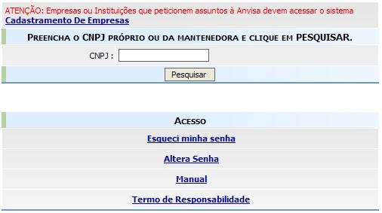
Cadastro de Núcleo de Segurança do Paciente (NSP) http://www1.anvisa.gov.br/cadastramento/

Slide 26
•Em
primeiro
lugar
é
necessário
preencher
o
campo
CNPJ
e
clicar
no
Botão
Pesquisar
para
verificar se o Serviço de
Saúde já possui cadastro.
•Caso exista cadastro com o
CNPJ
informado,
será
exibida uma lista com todas
as Instituições cadastradas
vinculadas a esse CNPJ.

Slide 27
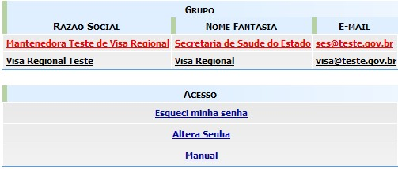
• Se o Serviço de Saúde que deseja
cadastrar
ou
atualizar
o
cadastro
estiver nessa lista é só selecioná-lo e
digitar
a
senha
de
acesso,
caso
contrário
clique
no
Botão Novo
Cadastro.
• Se o Serviço de Saúde já estiver
cadastrado, mas ninguém souber a
senha,
será
necessário
clicar
em
Esqueci minha senha
. Se mesmo
assim
não
conseguir
recuperar
a
senha, entrar em contato pelo e-mail
cadastro.sistemas@anvisa.gov.br
•Caso
não
exista
nenhuma
instituição cadastrada com o CNPJ
informado, não será necessário clicar
em
Novo
Cadastro
,
pois
será
iniciado
o
cadastro
automaticamente.

Slide 28
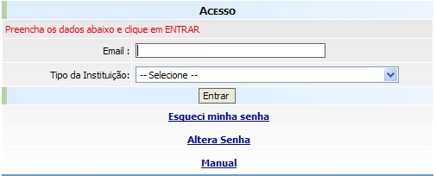
Informe
o
E-mail
(
não pode ser E-
mail pessoal
)
eo
Tipo
da
Instituição
(
Categoria
e
Subcategoria
)
que
deseja
cadastrar.
Clique
no
Botão
Entrar
. Para cadastro
de
NSP,
a
Subcategoria
selecionada deve ser
Núcleo
de
Segurança
do
Paciente.

Slide 29
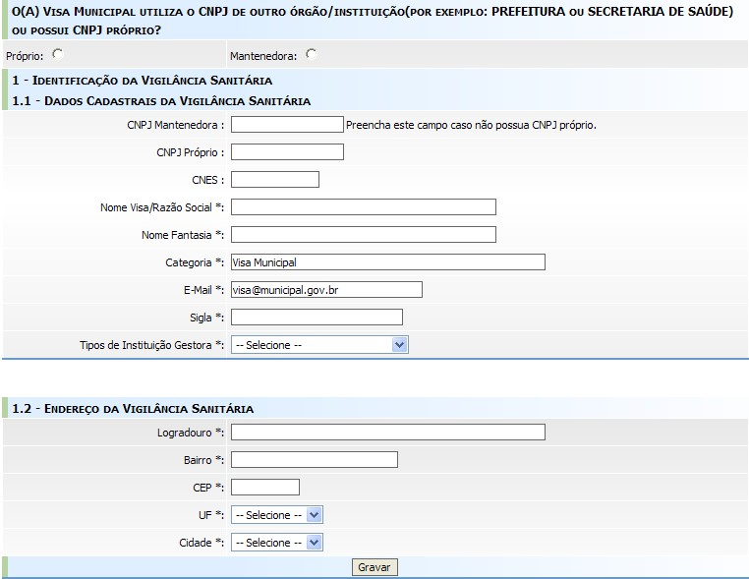
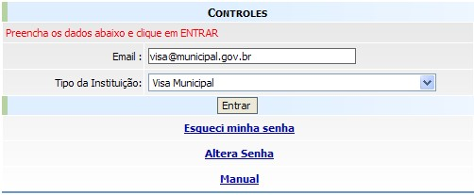
Se o Serviço de Saúde que está
sendo cadastrado não possuir CNPJ
próprio e for utilizar o CNPJ de uma
Mantenedora,
escolha
a
opção
Mantenedora
e
informe
o
CNPJ
desta.
Caso
a
Instituição
Mantenedora
ainda
não
possua
cadastro, o sistema exigirá o cadastro
desta. O próprio sistema indicará se a
mantenedora está cadastrada ou não.

Slide 30
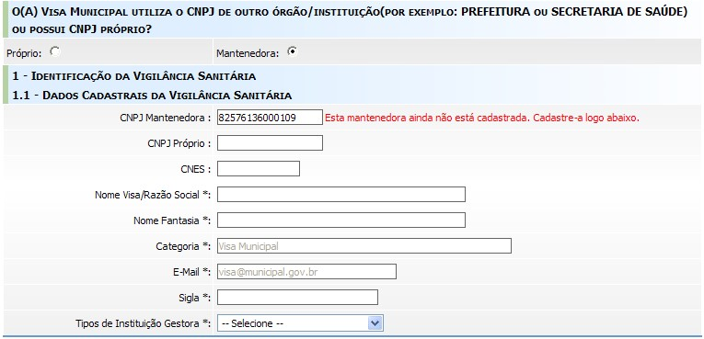
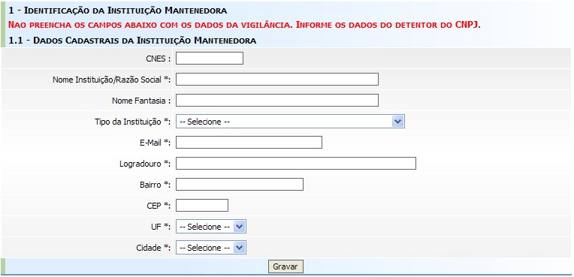
Preencha
os
campos
referentes
à
Mantenedora
e
clique
no
Botão
Gravar
.
Neste caso de ainda ter que
cadastrar a mantenedora, são
os dados dela que devem ser
registrados.
Durante
o
processo de cadastro, apenas
nesse
momento
será
necessário registrar os dados
da mantenedora, mas só se o
sistema
indicar
que
é
necessário
realizar
esse
cadastro.

Slide 31
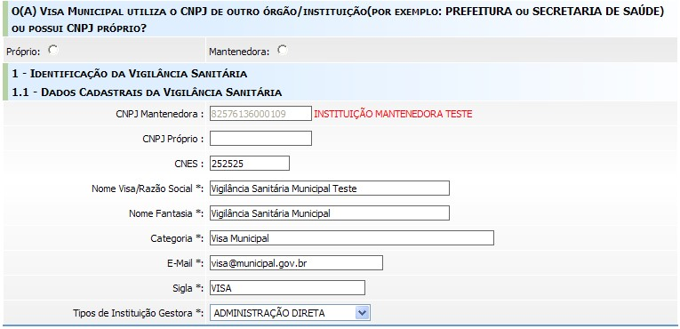
Neste
momento,
preencha
os
campos
referentes ao seu Serviço
de
Saúde
(
e
não
da
mantenedora
)
e clique
no
Botão Gravar
.
Uma tela confirmando o
Cadastro do Serviço de
Saúde
será
exibida.
Preste muita atenção
nela
.

Slide 32
importante
O SNVS não pode realizar notificações de eventos adversos relacionados à assistência à saúde. Apenas os núcleos de segurança do paciente (NSP) das instituições têm acesso ao formulário desse tipo de notificação.
O SNVS pode realizar o monitoramento (análise/investigação) dessas notificações.

Slide 33
Gerenciamento das notificações

Slide 34
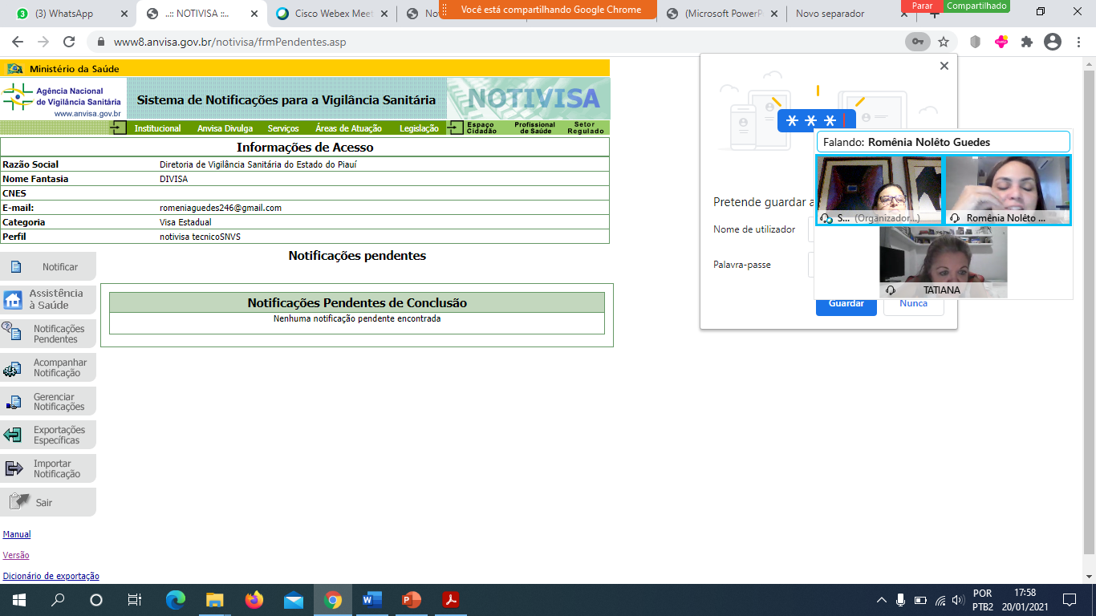

Slide 35
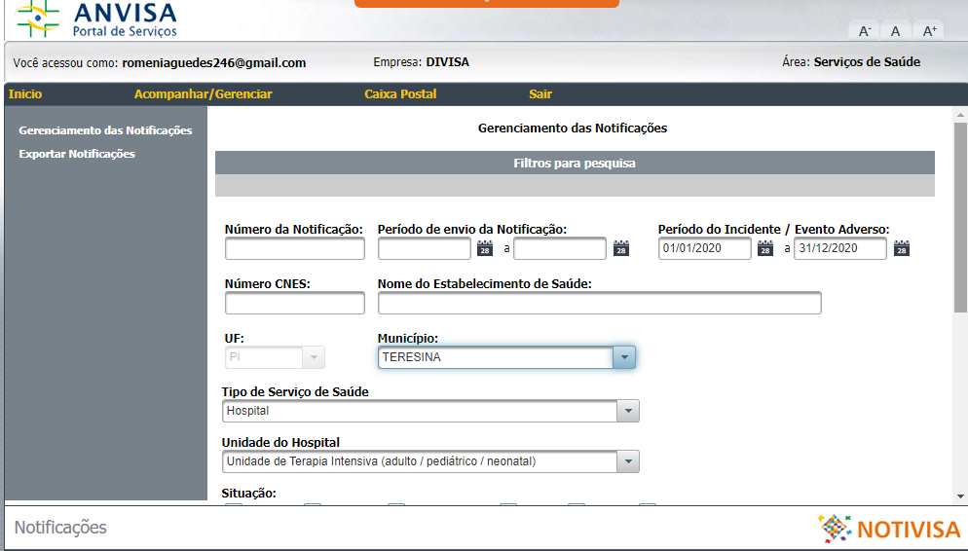

Slide 36
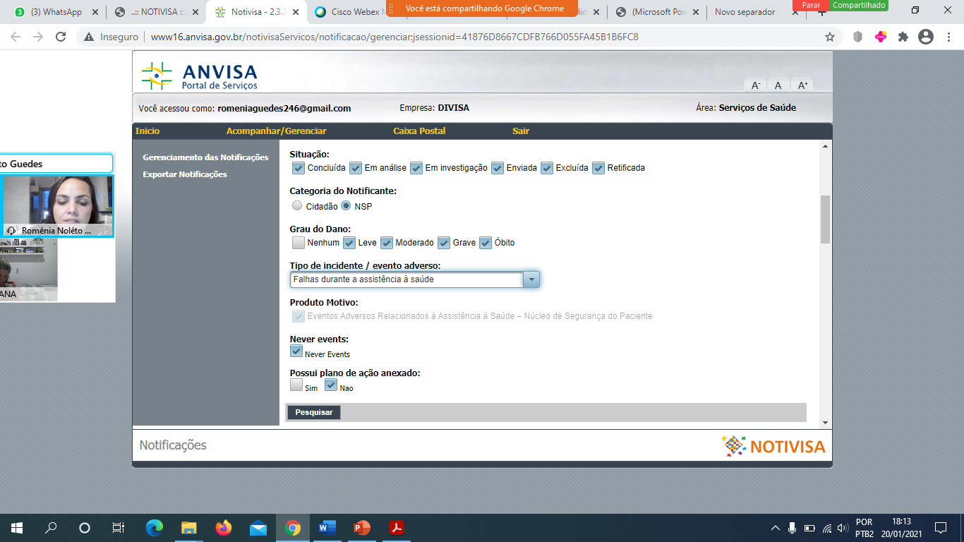

Slide 37
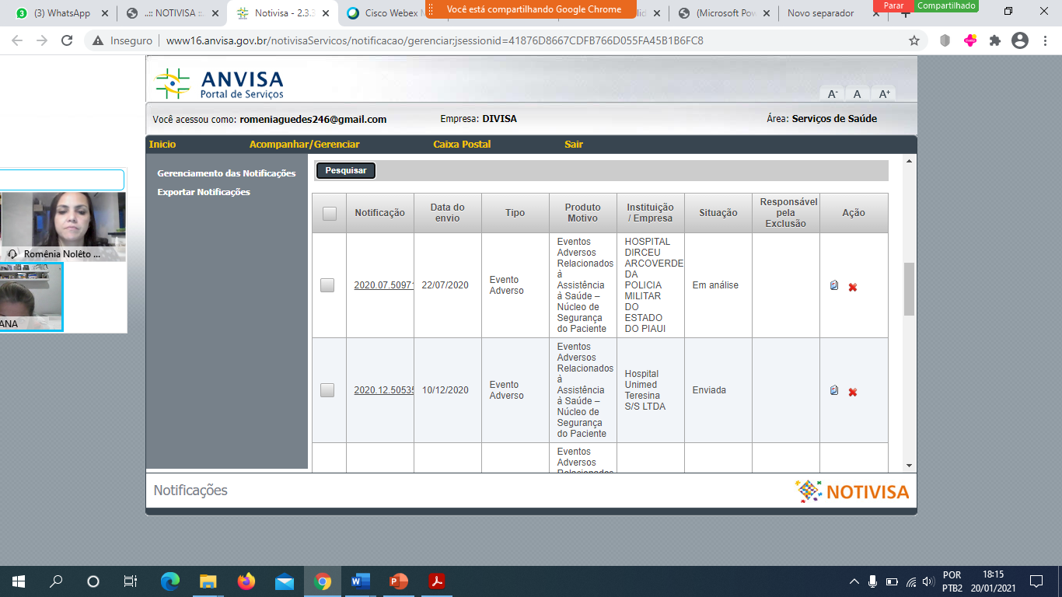

Slide 38
Número de Notificações no Sistema NOTIVISA 2020 por Incidentes

Slide 39
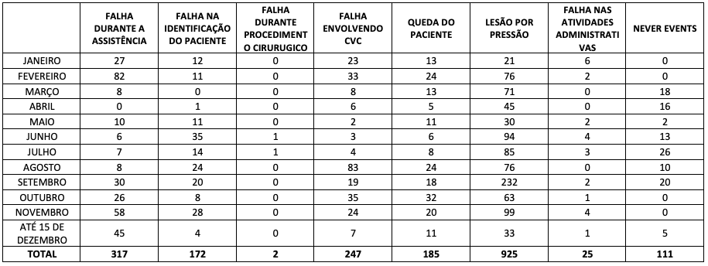

Slide 40
Número de Notificações no Sistema NOTIVISA 2020 por Incidentes

Slide 41
Número de notificações registradas no NOTIVISA entre os anos de 2014 à 2020

Slide 42
OBRIGADA!

Slide 43
CANAIS DE COMUNICAÇÃO
Endereço: Rua 19 de Novembro, 1865, Bairro: Primavera, Teresina - Piauí
Fone: (86) 3216-3662 / 3216-3664
Homepage: www.saude.pi.gov.br/divisa
SISVISA: www.sisvisa.pi.gov.br
E-mail: visapiaui@yahoo.com.br
@vigilanciasanitaria_pi

